Slide 1

Фитнес сайт
HammerCross
От : Росен Климентов 19225
и Петър Иванов 19224

Slide 2

Как се сформира идеята за проекта
Идеята да направим сайт за фитнес е поради нарастващият брой хора, които посещават фитнеси. През нашият сайт може бързо и удобно да си направите заявка за тренировка с професионален фитнес треньор, създаване на специален хранителен режим или тренировъчен режим по вашите изисквания за съставки и физически резултати.

Slide 3


Използвани технологии
Използвали сме няколко различни технологии, като:
HTML- структурата на сайта
CSS- стайлинга на сайта
PHP- връзка към базата данни
JAVASCRIPT- функционалност на око скриващо или показващо паролата при вписване в формуляр
SQL Workbench- създаване на таблиците за данните

Slide 4


Среди за разработка
Visual Studio Code- VS Code е популярна среда за разработка с богат функционален набор, голяма общност и разширяемост, подходяща за различни операционни системи.
MySQL Workbench-MySQL Workbench е удобна среда за разработка, управление и администриране на бази данни MySQL, предлагаща графичен интерфейс и различни функционалности.

Slide 5
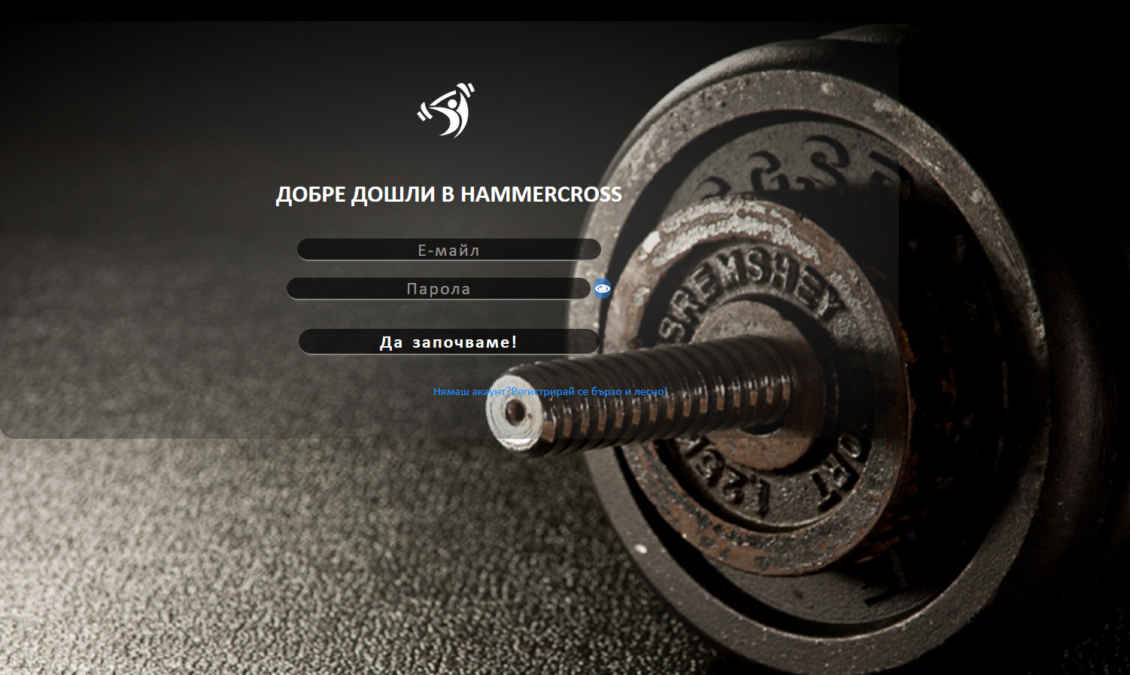
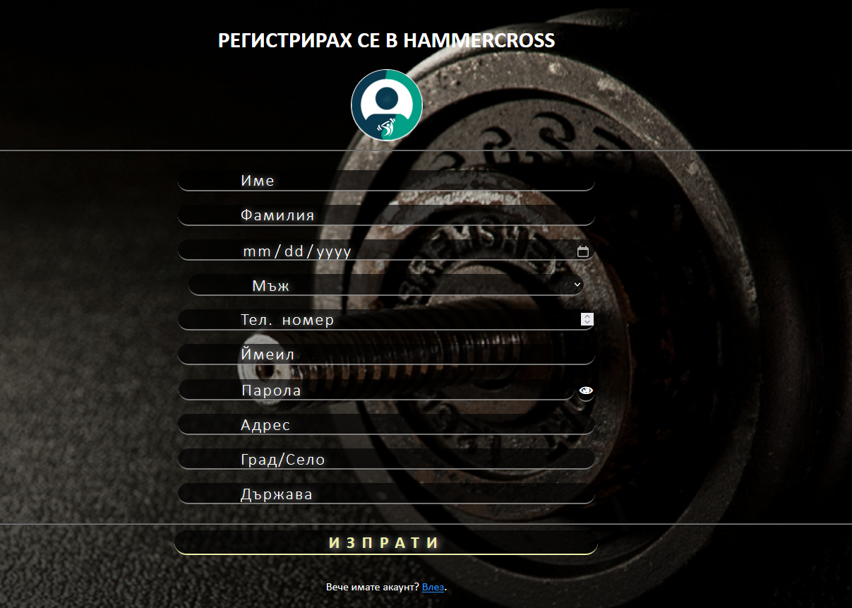
Функционалности в сайта
Register и Login- В нашия сайт може да си направите регистрация и да я ползвате за да влизате в него.

Slide 6
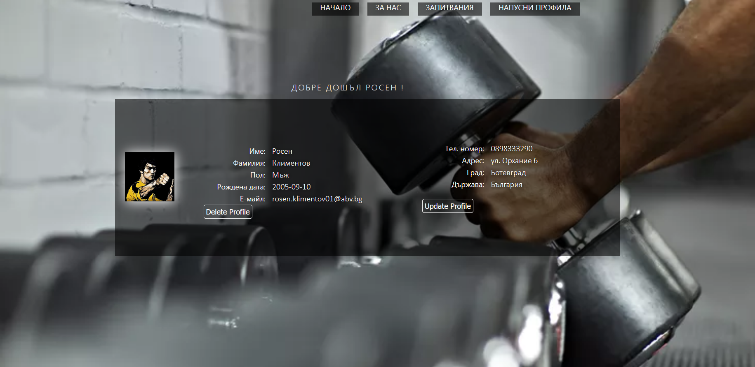
Профил
Чрез страницата „Профил“ може да видите вашия профил и да го редактирате или изтриете. При редактиране могат да се променят само данните – тел. Номер, адрес, град/село и държава.

Slide 7

Запитвания
От тук може да пуснете своето запитване за създаване на хранителен режим(диета), програма за тренировки, или тренировка с професионален фитнес треньор. Също така може да дадете своята оценка за нашия сайт.

Slide 8
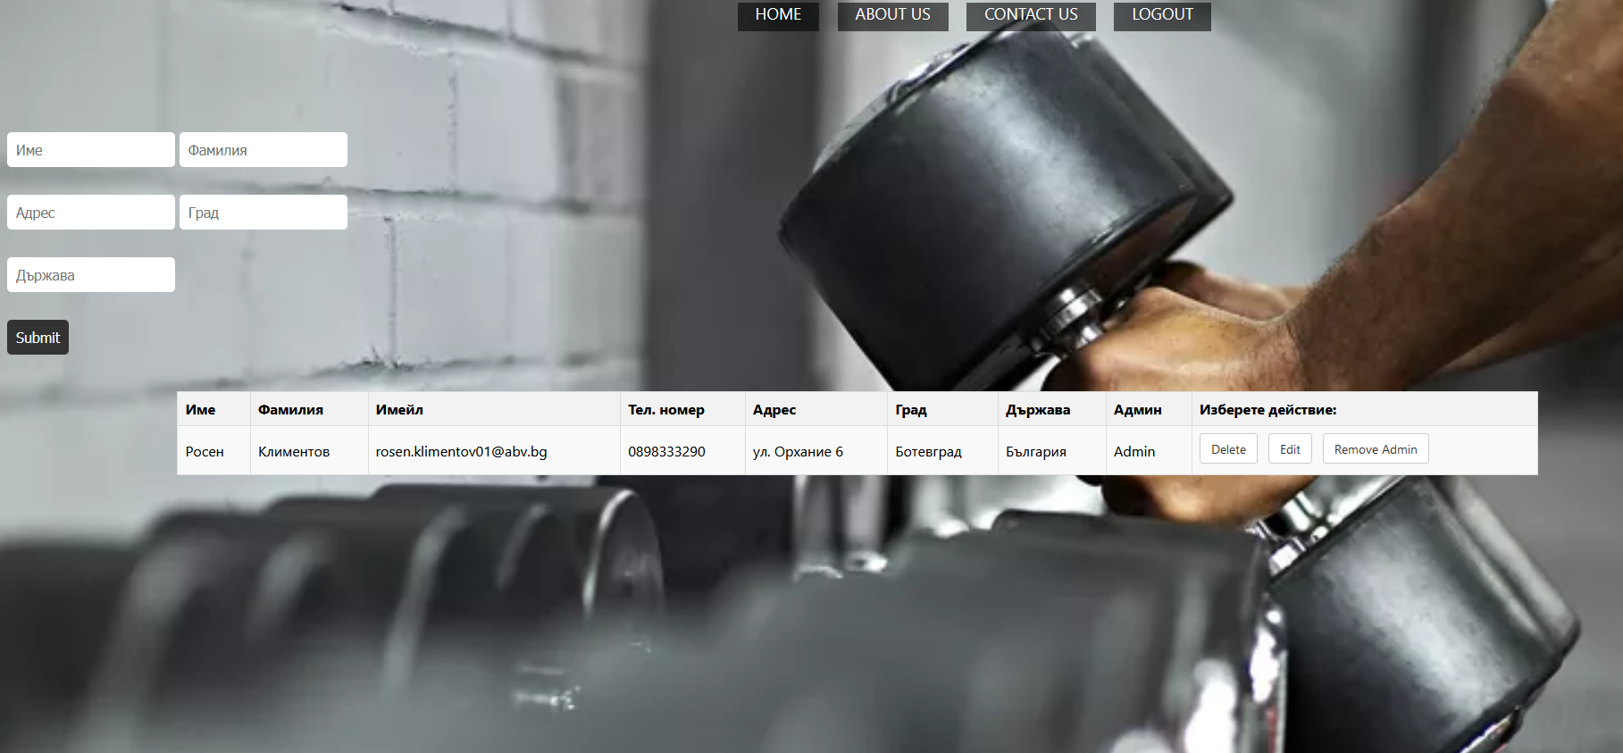
Админ панел
За потребителите ,който влизат като админ в сайта мога да видят , потребителите в него, да редактират при нужда част от техните данни ,да изтриват профил или да направят потребител админ.

Slide 9



Дизайн на сайта
Сайта е направен с написан от на HTML и CSS , единствено сме използвали различни онлайн източници за направата им .

Slide 10
База данни
Имаме 3 таблици в базата данни : users , appointment, rating.
В users се записват потребителите на сайта.
В appointment се записват заявките.
В rating се записват оценката ,която потребителят дава за сайта.
Ето я и ER диаграмата: (следващия слайд)

Slide 11
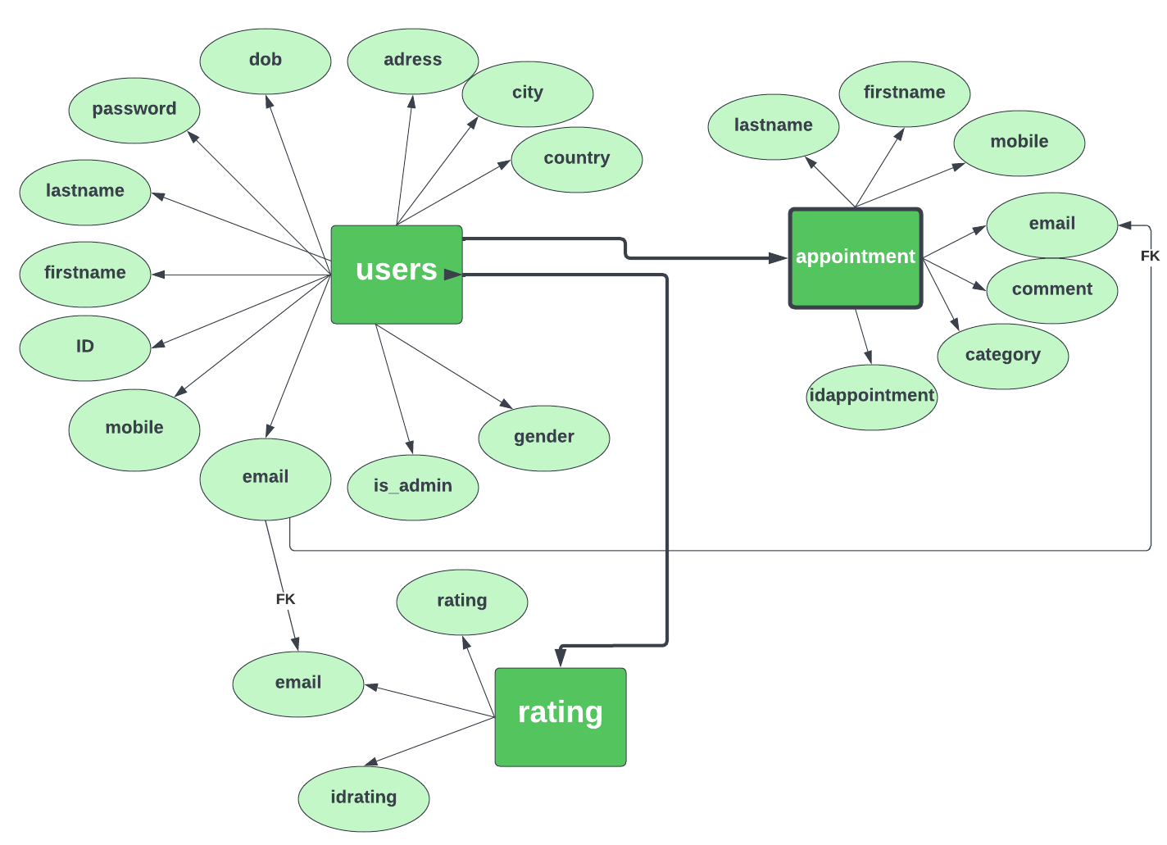

Slide 12

Предимства и недостатъци
Разбира се нашият сайт не е перфектен , но с времето ще става все по-добър и по-добър . Сайтовете за фитнес има много , но за създаване на фитнес диети, фитнес програми и тренировки с треньори няма много. Точно създаването на сайт ,който улеснява хората е пътя към успешен и често посещаван сайт.

Slide 13

Заключение
В сайта могат да бъдат добавени още много различни неща и функции. Например повече уроци, страница за следене на заявките в админ панела, може да се направи и по хубав стайлинга както и много други неща . Но всяко пътешествие си има начало , и единствено надграждането води до финалната спирка. Скоро очаквайте всички тези неща както и много други в нашия сайт.

